Slide 1
N
E
W
D
A
Y
周报
屈原斌
20191128

Slide 2

1
上周所做的工作
完成情况
1.Demo 交互界面
2.读论文

Slide 3
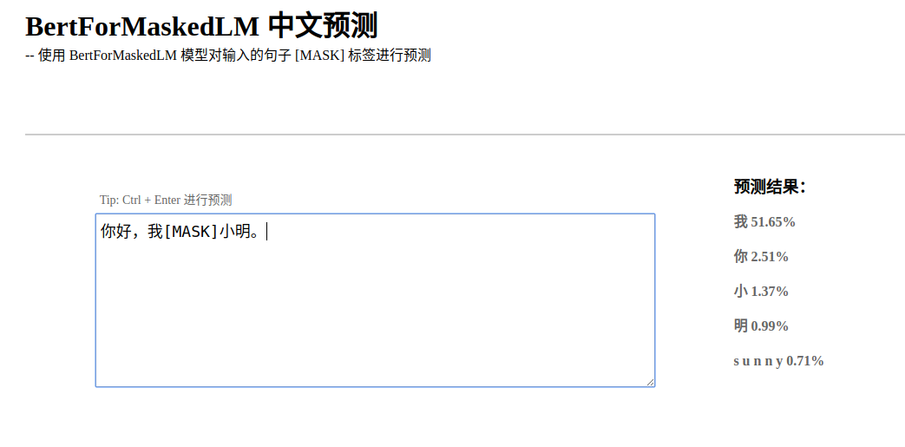
2
界面
Demo 链接： 172.19.203.250:8081

Slide 4
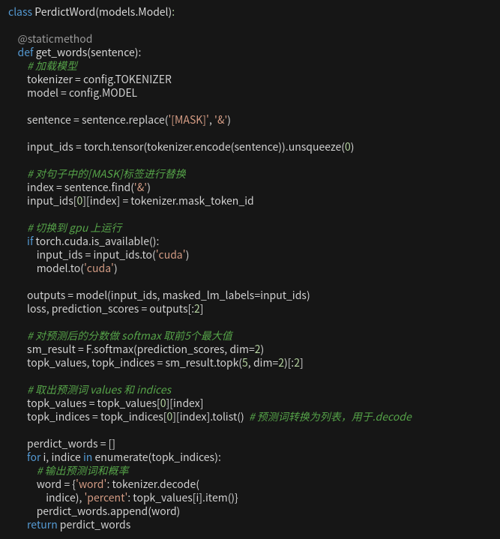
2
Demo

Slide 5
3
本周要做的事
1.课程学习
2.读论文

Slide 6
T
H
A
N
K
S
周报
屈原斌
20191128

